Slide 1
CITB709 Информационни системи
Тема 1: Информационни системи – основни понятия
Юлиана Пенева
департамент “Информатика”
july_peneva@abv.bg

Slide 2
Съдържание
  Информационните системи – необходимост за всяка организация
  Данни, информация, знание.
  Системи и подсистеми.
  Информационни системи.
  Информационните технологии – водеща сила за иновации.

Slide 3
Информационните системи – необходимост за всяка организация
За съвременните мениджъри информацията е основен ресурс заедно с парите, оборудването, суровините и хората.
Причини - в световно настъпили промени, които оказват влияние върху обкръжаващата бизнеса среда:
    глобализация на икономиката;
    преминаване към икономики, базирани на информация и знание;
    вътрешни трансформации на бизнес организациите с по-малко на брой йерархични нива на управление;
    широко приложение на информационните технологии в дейността на отделните фирми.

Slide 4
Информационните системи – необходимост за всяка организация
В съвременната силно конкурентна бизнес среда информационните системи представляват важно средство, което подпомага отделните организации да отговорят адекватно на промените в глобалната икономика.
Информационните системи предоставят средства за анализ и комуникации, позволяващи търговия и управление на бизнеса в глобален мащаб.

Slide 5
Информационните системи – необходимост за всяка организация
Промени в бизнес средата

Slide 6
Данни, информация, знание
В речника Webster под информация се разбира знание, интелигентност, новини.
В речника Longman за информация се смята знание във формата на факти.
Според друга дефиниция информацията е процес, чрез който се променят нечии знания.
В трите определения -“знание”, т.е. субективното схващане на смисъла, скрит в информацията. Последното твърдение може да се илюстрира със следните примери:
  029214018 са данни, а 02/921-40-18 – телефон;
  121088 са данни, а 12.10.88 – рождена дата.
Следователно информация се получава чрез обработки върху някакви стойности.

Slide 7
Данни, информация, знание
Информация - обработени с определена цел данни.
Данни - отделните факти за различни обекти от реалния свят. В зависимост от своя вид и структура те могат да бъдат: цифрови, символни, нотни, щрихови, графични, таблични и др.
Знание - разбирането за съдържанието, което носи информацията. То е субективно и се основава на опита на отделния индивид.

Slide 8
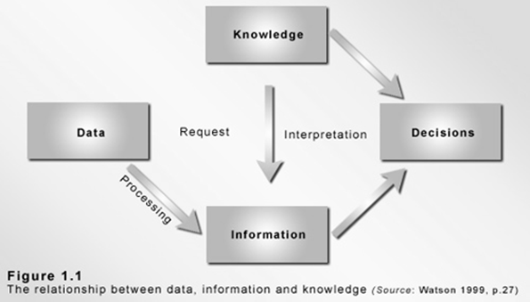
Данни, информация, знание

Slide 9
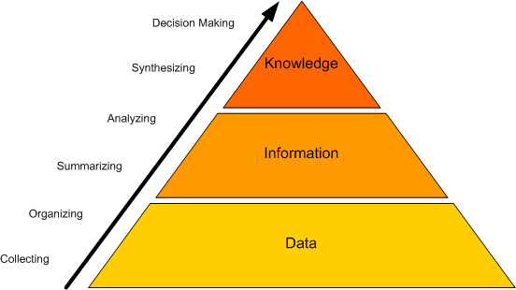
Данни, информация, знание

Slide 10
Данни, информация, знание
Информацията се получава от данните чрез:
    обработка;
    регистрация.
Използва се за вземане на решения.

Slide 11
Данни, информация, знание
Свойства на информацията
Точност или значимост.
Пълнота.
Икономичност или съдържателност.
Надеждност или достоверност.
Релевантност.
Простота.
Актуалност.
Проверимост.
Обработване на данни (data processing) - процес на регистрация и извършване на операции над големи обеми данни.
Възможни операции върху данни: класификация, сортиране, обобщаване, извършване на изчисления, избор на данни, отговарящи на определен критерий…

Slide 12
Данни, информация, знание
Информационни дейности
Събиране на информация.
Съхраняване на информация.
Обработване на информация.
Разпространение на информация.
Изграждат процеса „управление на информацията“.
Обработване на данни - процес на регистрация и извършване на операции над големи обеми данни.

Slide 13
Системи и подсистеми
Множество от взаимодействащи компоненти, които функционират съвместно с оглед постигането на определена цел.
Компонентите на дадена система се наричат подсистеми.
Промяната в някой от компонентите на системата води до или е резултат от промяната в друг елемент(и) - системата има вътрешна структура.
Системата има някакво предназначение или цел.

Slide 14
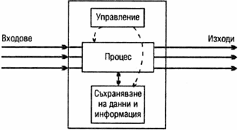
Системи и подсистеми
Модел на система
Всяка система има входен елемент, изходен елемент и обработващ компонент.
Входове на системата това са физически обекти и информация от обкръжаваща среда .
Изходи на системата това са физически обекти и информация, които излизат от системата в обкръжаваща среда.

Slide 15
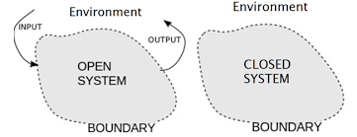
Системи и подсистеми
Класификация
Прости / сложни;
Отворени / затворени;
Стабилни / динамични;
Адаптивни / неадаптивни;
Постоянни / временни.
Най- общо в зависимост от извозваните ресурси: физически и концептуални.

Slide 16
Бизнес системи
Бизнес система (work system) се нарича система, в която хора и/или машини изпълняват бизнес процес като използват информация, технологии и други ресурси, за да произвеждат продукти и/или стоки за вътрешни и външни консуматори.
Бизнес процес (business process) се нарича съвкупността от свързани помежду си стъпки или дейности, в рамките на които хората използват информация и други ресурси, за да създават стойност за външни и вътрешни клиенти.

Slide 17
Бизнес системи
Организациите са изградени от различни нива и притежават специфични характеристики. Тяхната структура отразява ясното разделение на работната сила.
Функционалните области на бизнеса се представят от отделите на дадена фирма, които са свързани със специфични бизнес дейности като производство, продажби, маркетинг, финанси.
Различните типове бизнес се организират около тези функционални области.

Slide 18
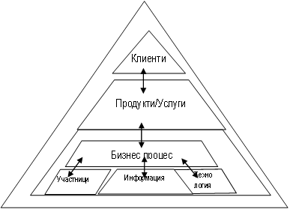
Бизнес системи
Структура на бизнес система
Основни компоненти

Slide 19
Информационни системи
Специален тип бизнес система, в която бизнес процесът обхваща информационните дейности на организацията.
Дефиниция 1
Под информационна система за дадена организация се разбира организирана съвкупност от данни, обработки, човешки ресурси, методи, процедури, които осигуряват функционирането на организацията с оглед постигането на предварително набелязани цели.
Не отчита използването на информационните технологии!!!!

Slide 20
Информационни системи
Дефиниция 2
Компютърно-базирана или автоматизирана информационна система се нарича съвкупност от хардуер, софтуер, бази от данни, комуникации, човешки ресурси, процедури, които осигуряват функционирането на организацията с оглед постигането на предварително набелязани цели.

Slide 21
Информационни системи
Дефиниция 3
Информационна система се нарича множеството от взаимосвързани компоненти, които позволяват събиране, обработка, съхраняване и разпространение на информация за подпомагането на процеса на вземане на решения, координацията и контрола в рамките на дадена организация.
Това е най-общата дефиниция!!

Slide 22
Информационни системи
Какво е основното изискване?
Информационната система осигурява и поддържа интегриран информационен поток в рамките на дадена организация, така че във всеки един момент от време, всеки, който се нуждае, може да получи нужната му информация!!

Slide 23
Информационни системи
Как се дефинира?
Информационната система се дефинира чрез функциите, които предоставя на своите потребители.
Каква е основната цел?
Информационната система предоставя информационни дейности - събира, съхранява, обработва и разпространява информация.

Slide 24
Информационни системи
Изграждат се от отделни компоненти или подсистеми = притежават специфична архитектура.
Под архитектура = интегрирания структурен проект на дадена система, обхваща отделните елементи на системата, техните взаимодействия и начина на тяхното функциониране.
Архитектурата на ИС предполага:
    Моделиране на данните и процесите в организацията
    Представяне на бизнеса на организацията чрез модела

Slide 25
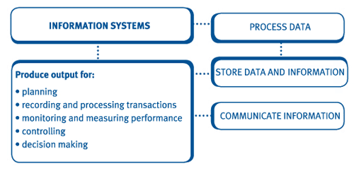
Информационни системи

Slide 26
Информационните технологии – водеща сила за иновации
Благодарение на новите информационни технологии в последните години се наблюдава взаимна зависимост между организацията и нейната информационна система.
Ролята на информационната система нараства и обхваща не само вътрешни организационни обекти, но и външни – клиенти, конкуренти и продавачи.
Желанието на организацията да предприеме определени действия критично зависи от възможностите на нейната информационна система бързо да предостави необходимата за случая актуална информация.

Slide 27
Информационните технологии – водеща сила за иновации
Информационните технологии осигуряват на мениджърите средства за по-точно планиране, прогнозиране и следене на бизнес процесите.
Интернет представлява основната технологична инфраструктура на електронната търговия и бизнес.
Крайният резултат от прилагането на новите технологии е превръщането на организациите в електронни фирми.

Slide 28
Информационните технологии – водеща сила за иновации
Основни характеристики на електронните фирми
Намалени йерархичните нива на управление.
Отдалечени работни места.
Реорганизирани работни потоци.
Нарастваща гъвкавост на организацията.
Променящ се управленски процес.
Променящи се граници на организацията.
Те представляват новия начин за ръководене на бизнеса по електронен начин и водят до появата на електронния пазар и електронната търговия.

